Slide 1
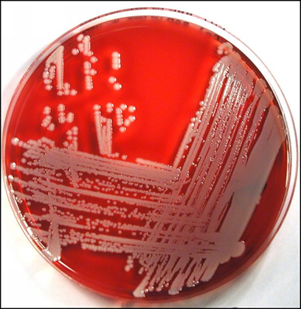
Antimicrobial Stewardship & Behavioural Change am Beispiel der Staphylococcus aureus Bakteriämie
Dr. med. univ. et scient. med. Felix Lötsch, MSc
Abteilung für Klinische Mikrobiologie, Medizinische Universität Wien

Slide 2

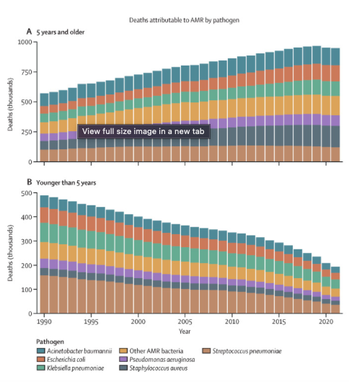
Todesfälle auf Grund von AMR
2021 mit 4,71 Millionen Todesfällen assoziiert mit AMR (Bakterien)
Davon 1,14 Millionen Todesfälle auf Grund von AMR (Bakterien)

Slide 3
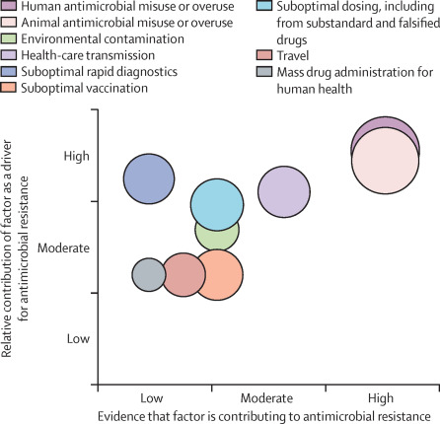
Determinanten antimikrobieller Resistenz
Missbrauch in Humanmedizin
  Antimicrobial Stewardship
Missbrauch in der Veterinärmedizin (Landwirtschaft)
Übertragung im Gesundheitsbereich
  -> IPC
Schlechte Diagnostik
  ASP!
Falsche Dosierungen inkl. Fälschungen
Insuffiziente Impfrate

Slide 4
Antimicrobial Stewardship
Definition über die Ziele:
„The primary goal of antimicrobial stewardship is to optimize clinical outcomes while minimizing unintended consequences of antimicrobial use, including toxicity, the selection of pathogenic organisms, and the emergence of resistance.“ (Dellit et al. 2007)
Definition über die Aktivitäten:
„Antimicrobial stewardship includes optimal selection, dose and duration of treatment, as well as control of antibiotic use. Antimicrobial stewardship refers to the responsible use of antimicrobials by healthcare professionals, and more specifically, to selection of the most appropriate antibiotic, duration, dose and route of administration for a given patient with a demonstrated or suspected infection.“ (Goff et al. 2011)
Notes:
Begriff Anfang der 2000er Jahre aufgetaucht

Slide 5

Antimicrobial Stewardship = Interessenskonflikt?
Gesellschaft („population-level“)
Individuelle Patientin
Wirksame Antibiotika als erschöpfliche Ressource!
Wirkungslose oder toxische Therapie!
Sicherheit medizinischer Eingriffe im Allgemeinen!
  z.B. perioperative Prophylaxe
  Immunsuppression, etc.
Empirische Therapie!
„Auf Nummer Sicher“ bei meiner Patientin?
„Einfacher“ Zugang zu Antibiotika?
Behandlungsfreiheit?
  Indikation
  Dauer
  Substanzwahl
Erhalt wirksamer Anti-Infektiva
ASP auch von Vorteil für individuellen Patient!!!

Slide 6
Was ist „rationale“ Verschreibung von Antiinfektiva?
Sterblichkeit von Infektionen senken!
Blutkulturen
Kulturen von Infektionsort
Guideline adherence
Resistenzentwicklung vorbeugen, um Wirksamkeit zu erhalten
Antibiotischer Plan
Anpassung Nierenfunktion
i.v.-oral switch
Nebenwirkungen antimikrobieller Therapie minimieren
Deeskalation
Stop der Therapie ohne Infektion
Dauer der Krankenhausaufnahme reduzieren!
TDM
Verfügbarkeit von Guidelines
Lokale vs. Nationale Guidelines
Kosten antimikrobieller Therapie reduzieren
Restriktion
Bedside Konsile
Therapie-Compliance
Selective Reporting
Etc.
AMS-Ziele
AMS-Werkzeuge
Notes:
Tools sind bereits Methoden um Verhalten zu änder: Guidelines „coercion“ (?), Selective Reporting „environmental restructuring“ (?)

Slide 7
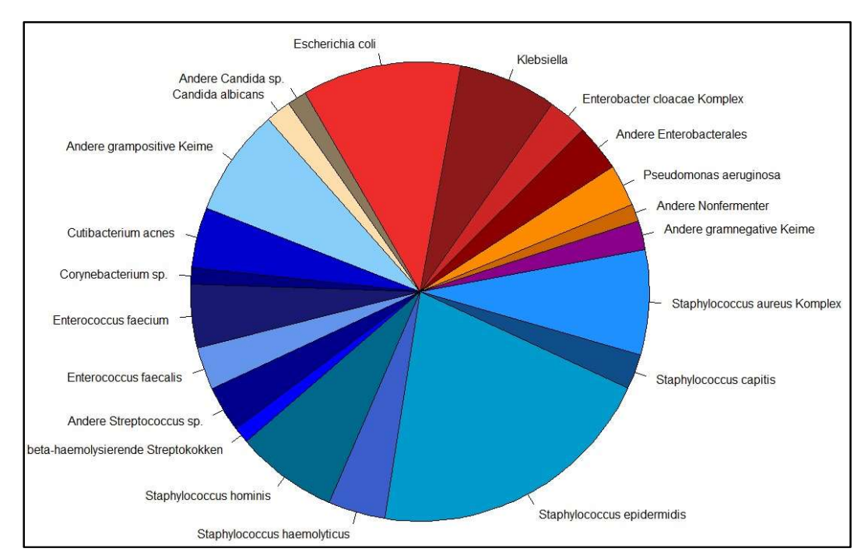
S. aureus im Blut ist häufig…
Besiedelt Haut
Milde bis schwerste Infektionen
  Haut- & Weichteilinfektionen
  Katheter-assoziiert
  Spondylodiszitis / Osteomyelitis
  Endokarditis
  Blutbahninfektionen
Erreger in der Blutkultur (AKH Wien)
Notes:
Häufig und breites Spektrum

Slide 8
Betrifft (fast) jede Ärztin im Krankenhaus…
Notes:
Fast jeder im Spital muss S. aureus BSI versorgen

Slide 9
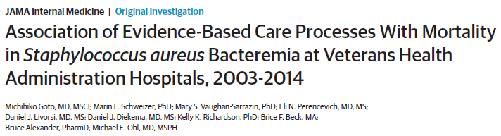

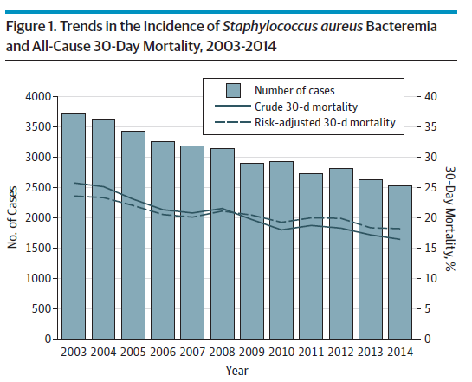
Ist tödlich…
„Letalität von Ebola in westlichen Gesundheitssystemen:
14% (einer von sieben)“
https://www.telegraph.co.uk/global-health/science-and-disease/experts-scramble-confirm-second-ebola-outbreak-drc/
Notes:
Nicht nur häufig sondern auch ein virulenter Erreger

Slide 10
Sie müssen wissen, was Sie wollen!
Schritt 1: Was ist gute Versorgung?

Slide 11
Standard of care bei der Substanzwahl: MSSA vs. MRSA
Klinisch-therapeutisch relevant: MSSA vs. MRSA (Methicillin-resistenter S. aureus)
  ß-Laktam vs. Non-ß-Laktam
  Flucloxacillin/1. Gen Cephalosporin vs. „MRSA-Antibiotikum“
Unterscheidung MSSA vs. MRSA
  Phänotypisch
    Kultur / Resistenztestung: 1d
    Immunologisch (PBP2a): 15min
  Molekularbiologisch:
    mecA / mecC: 1h

Slide 12
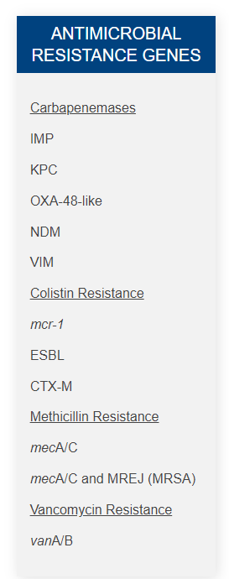
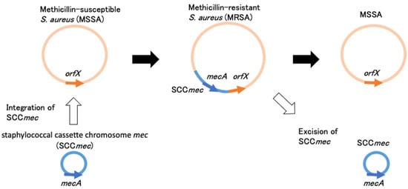
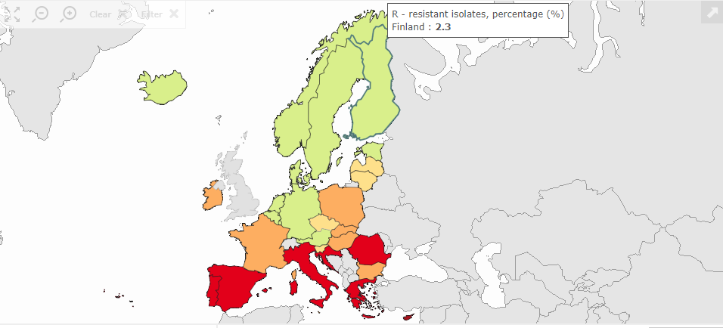
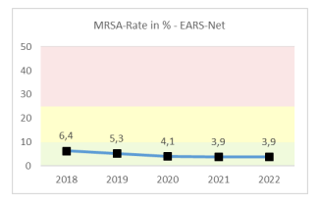
MRSA
SCCmec (Staphylococcal cassette chromosome mec)
  mecA
  mecC (selten; EUROPA)
mecA bzw. mecC kodieren PBP2a (penicillin-binding protein 2a)
  Cave: auch in Koagulase-negativen Staphylokokken!
  orfX right-extremity junction (MREJ) -> S. aureus
PBA2a kein Target für (fast alle) beta-Laktame (Ausnahme Ceftarolin & Ceftobiprol)
Biofire BloodCulture

Slide 13
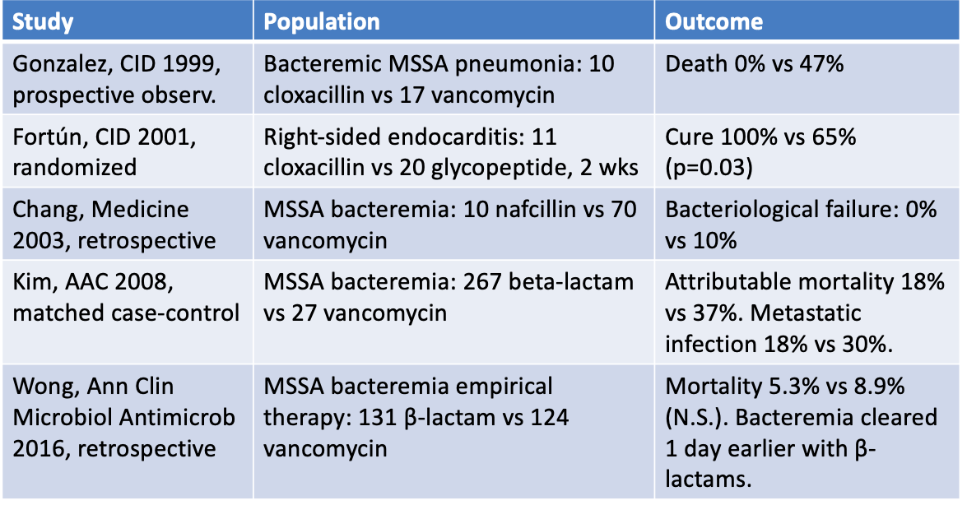
beta-Laktam vs. Glykopeptide (Vancomycin)

Slide 14
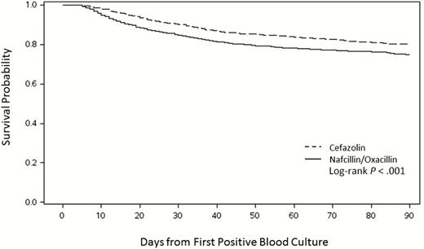
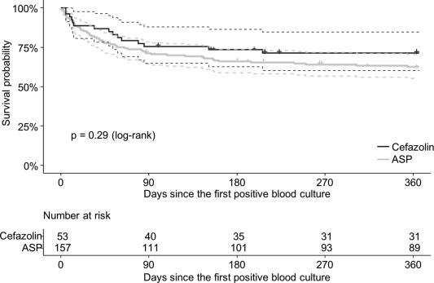
Flucloxacillin vs. Cefazolin in MSSA Bakteriämie: Part I
McDanel et al., CID 2017
  3167 PatientInnen, davon 1163 (37%) mit Cefazolin
  37% reduction in 30-day mortality (HR, 0.63; 95% confidence interval [CI], .51-.78)
  23% reduction in 90-day mortality (HR, 0.77; 95% CI, .66-.90) vs nafcillin / oxacillin
Lecomte et al., CMI 2021
    210 PatientInnen, davon 53 (25.2%) mit Cefazolin
    overall 90-day mortality 24.5% (13/53) in the cefazolin group vs. 28.7% (45/157) in the ASP group (p 0.561)
    Premature antimicrobial discontinuation due to adverse events occurred less frequently with cefazolin than with ASPs (0/53 vs. 13/157 patients; p 0.042).

Slide 15
Flucloxacillin vs. Cefazolin in MSSA Bakteriämie: Part II
Davis et al. 2018
  7312 PatientInnen
  30-day mortality in those treated with flucloxacillin (731/6520 [11.2%, 95% CI 10.9-12.5%]) compared to cefazolin (83/792 [10.7%, 95% CI 8.4-12.8%]) OR 0.93 (95% CI 0.72-1.17)
  In a propensity-adjusted analysis, mortality remained non-significantly lower in the cefazolin group (aOR 0.86 [95% CI 0.65-1.14]).
Allen et al. 2019
  Meta-Analyse mit 19 Studien (13,390) PatientInnen
  lower all-cause mortality [odds ratio (OR) 0.71, 95% confidence interval (CI) 0.56–0.91, p = 0.006, I² = 28%],
  Lower clinical failure (OR 0.55, 95% CI 0.41–0.74, p < 0.001, I² = 0%),
  lower antibiotic discontinuation due to adverse events (OR 0.25, 95% CI 0.16–0.39, p < 0.001, I² = 23%).

Slide 16
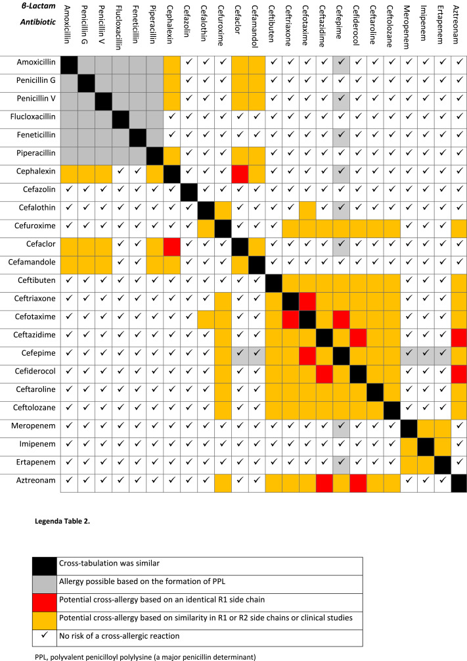
„Penicillin-Allergie“
Wijnakker et al. 2023
  Kreuzreaktionen abhängig von Seitenketten
  Cefazolin mit einzigartigen Seitenketten
  Auch bei Penicillin und Cephalosporinallergie in der Regel möglich
  Ausnahme: schwerste Hautnebenwirkungen (Steven-Johnson, TEN)
Möglichkeit einer ASP-Intervention!

Slide 17
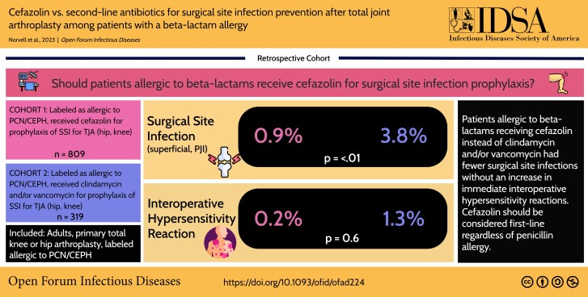
Cefazolin bei „Penicillin-Allergie“
Norvell et al. 2023, Open Forum Infectious Diseases
  1128 PatientInnen mit „Pencillin-Allergie“
  809 mit Cefazolin, 319 mit Vanco/Clinda als perioperative Prophylaxe
  Joint infections: 0,9% mit Cefazolin vs. 3,8% mit Vanco/Clinda
  Allergische Reaktionen: 0,2% mit Cefazolin vs. 1,3% mit Vanco/Clinda

Slide 18
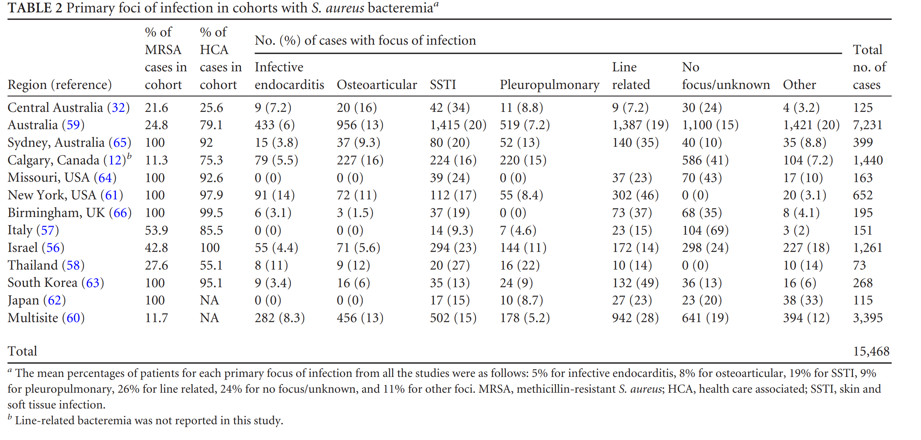
Staphylococcus aureus im Blut -> Komplikationen!
5% 8% 19% 9% 26% 24% 11%
Bestes Outcome
Schlechtestes Outcome
Notes:
S. Aureus mit weiteren Foci assoziiert? Primär oder sekundäre???

Slide 19
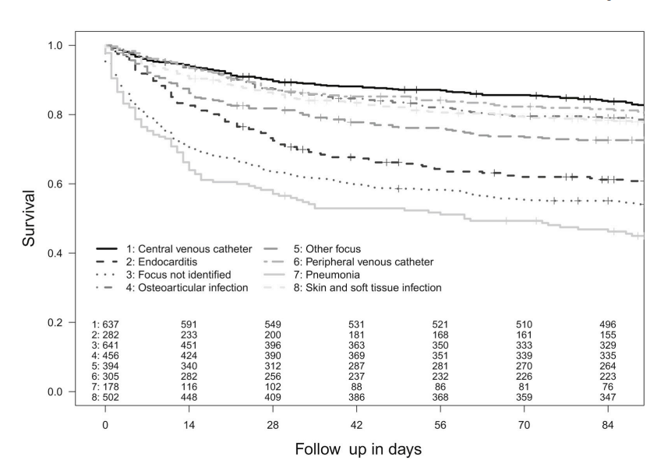
Überleben & Fokus
Age
MRSA Bacteraemia
Nosocomial acquisition
Endocarditis
Pneumonia
strong association with an unidentified infective focus (aHR 2.92; 95% confidence interval 2.33 to 3.67, p < 0.0001)

Slide 20
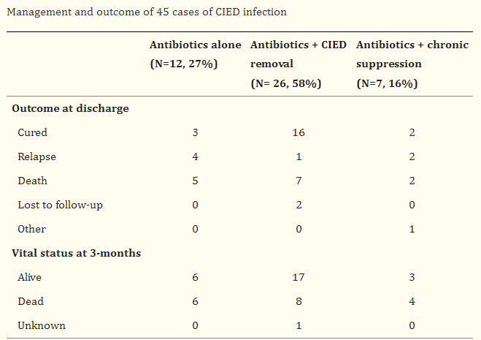
Management-Strategie und infizierte endovaskuläre Device

Slide 21
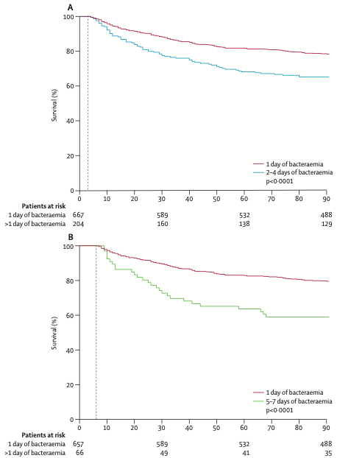
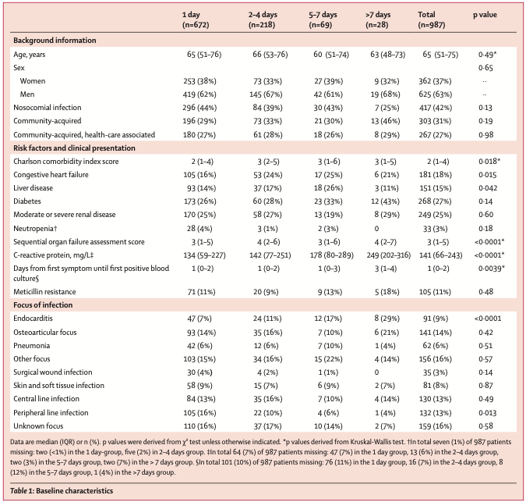

Slide 22
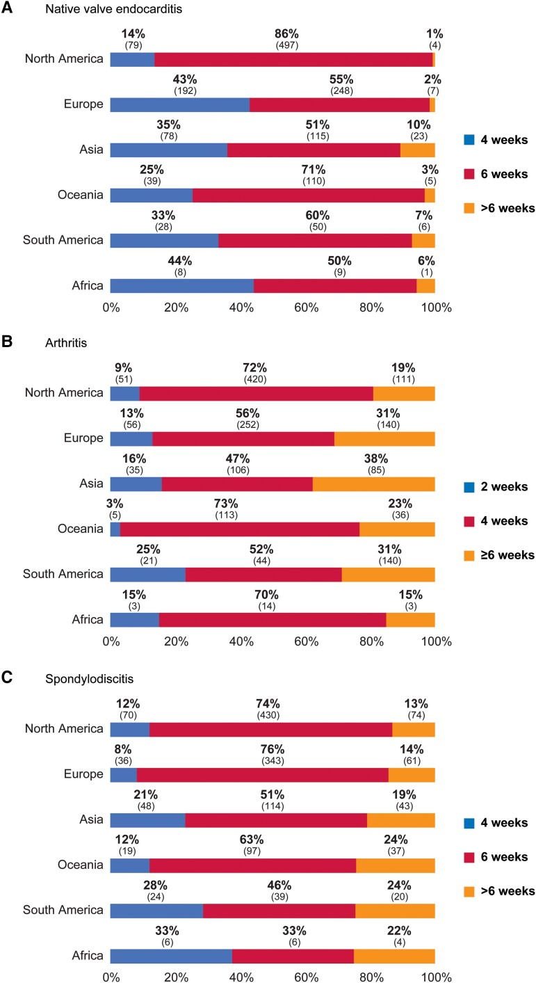
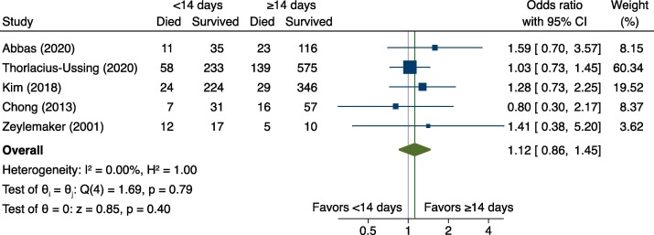
Behandlungsdauer
Je nach Indikation – global viel Heterogenität
BSI: unkompliziert vs. Kompliziert
  14 Tage vs. 4-6 Wochen
  Erhöhte Mortalität falls 14 Tage & kompliziert
    Fokussuche!!!
Sept. Arthritis (nativ) ~4 Wochen
PJI ~12 Wochen
Spondylodiszitis ~6 Wochen
SSTI ~5-14 Tage
Source control!

Slide 23
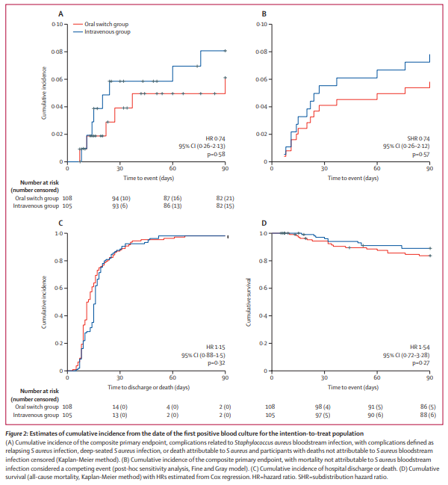
SABATO Trial – oraler switch für low-risk SA-BSI nach 5-7 Tagen?
Low-risk SA-Bakteriämie
  Kein Fremdkörper
  Keine schweren Komorbiditäten
Endpunkt: relapse, death, deep-seated infection
Oral 13% vs intravenös 12% mit Endpunkt
213 PatientInnen (von 5063 gescreenten)
6% (n=6; p.o.) vs. 10% (n= 10; i.v.) MRSA
  Of 108 participants in the oral switch group, 63 (58%) cotrimoxazole, 35 (32%) clindamycin, nine (8%) linezolid, and one (1%) no study medication.
  Of 105 participants in the intravenous group, 46 (44%) cefazolin, 45 (43%) flucloxacillin or cloxacillin, seven (7%) vancomycin, five (5%) daptomycin, and two (2%) no study medication

Slide 24
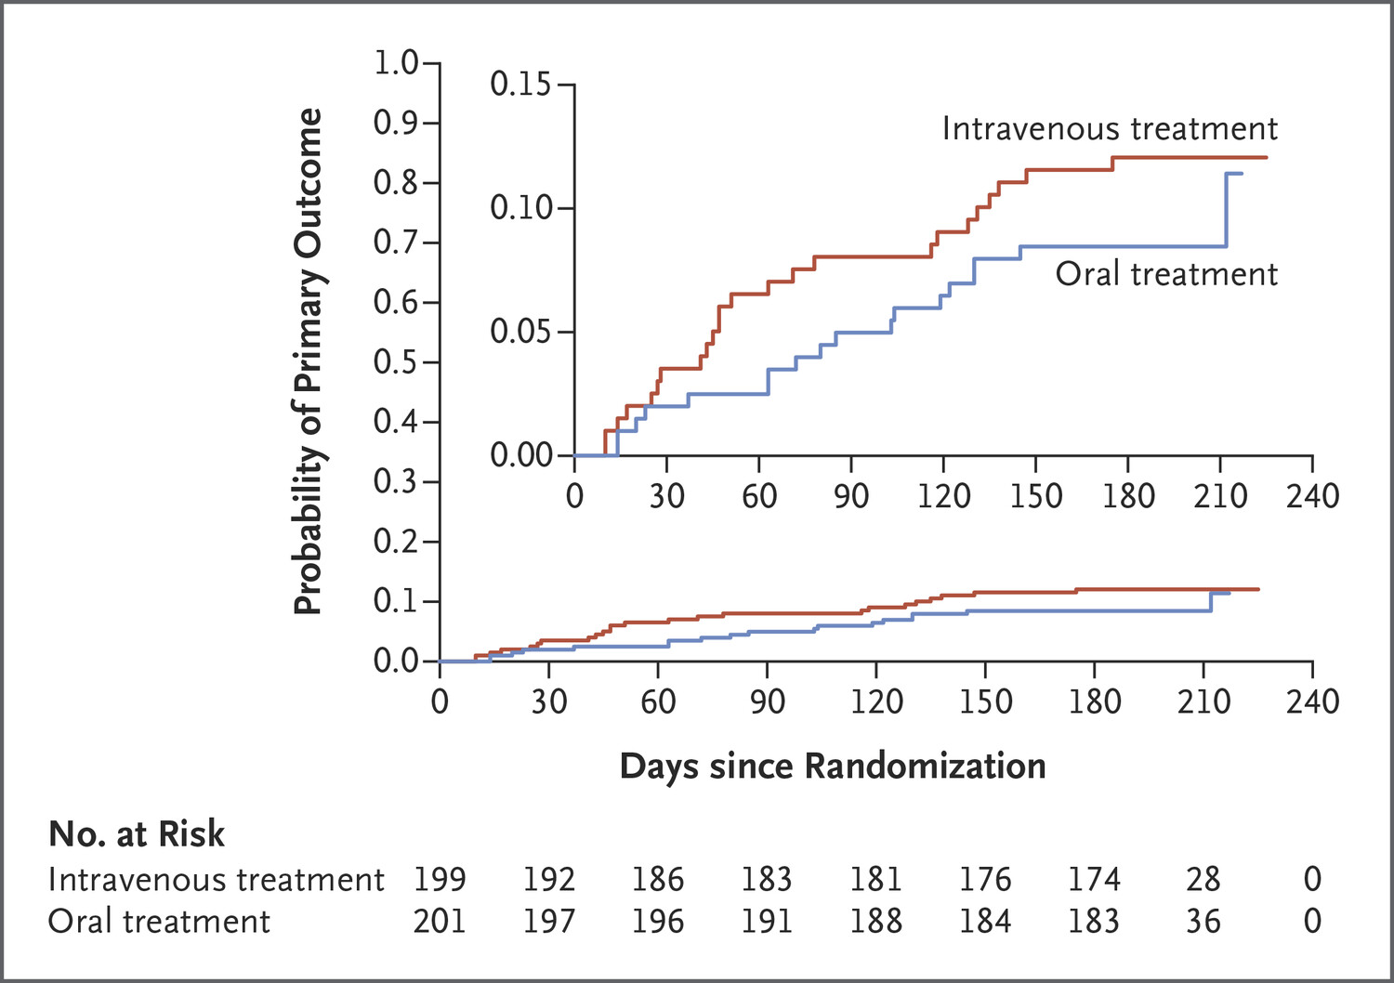
Partial oral treatment in endocarditis
Stabile PatientInnen >18 Jahren mit Streptokokken, Staphylokokken und Enterokokken
  Gutes Ansprechen auf initiale Therapie
  Mind. 10 Tage i.v. Therapie bzw. mind. 7 Tage nach OP
  Randomisierung median 17 Tage nach Diagnose
Outcome
  All cause mortality
  Ungeplante OP
  Embolische Events
  Relapse

Slide 25
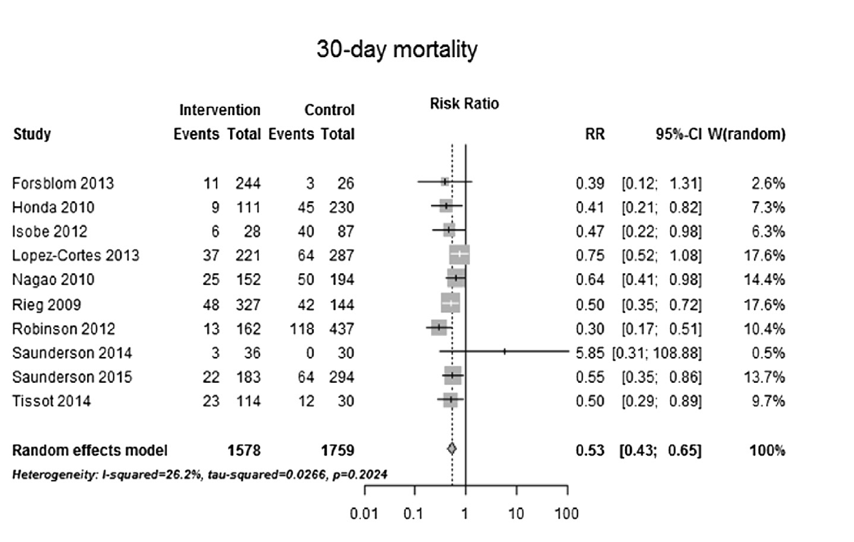
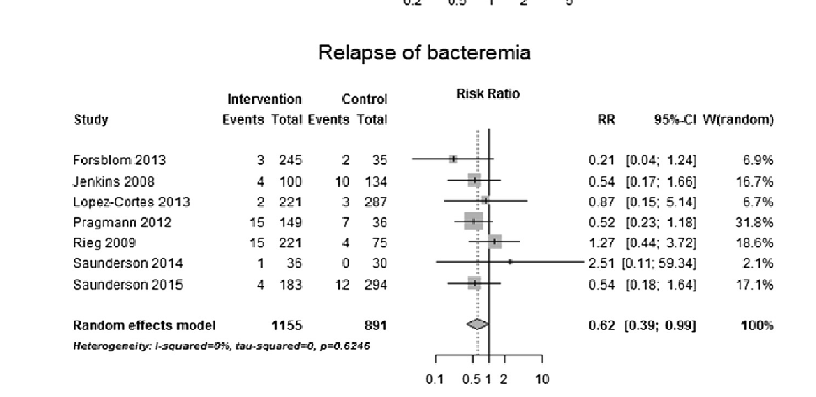
Infektiologisches Konsil bei S. aureus BSI
Meta-analyse mit 18 Studien und 5337 PatientInnen
„appropriate therapy“ höher (RR 1,14)
„appropriate treatment duration“ höher (RR 1,85)
öfter follow-up Blutkulturen (RR 1,35)
Echokardiographie öfter (RR 1,98)

Slide 26
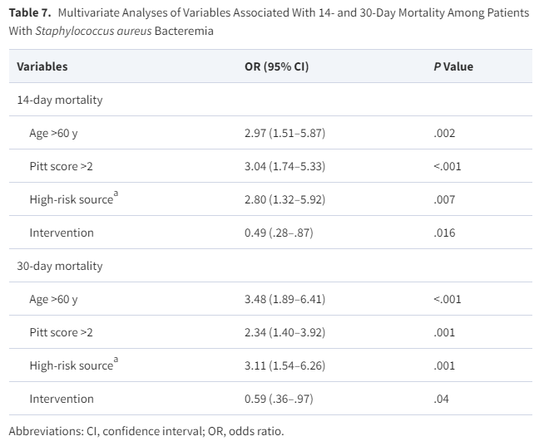
Standard of Care
In der Regel keine „empirische“ MRSA-Therapie
  mikrobiologisch rasche Unterscheidung zwischen MSSA & MRSA
  <5% in AUT
Gezielte Schmalspektrumtherapie mit Cefazolin
Fokussuche und –sanierung inkl. TTE
Kontrollblutkulturen (unsanierter Fokus) alle 48-72h bis negativ
Aufforderung, infektiologisches Konsil einzuholen / Weitergabe der Info ad Konsilinfektiologe

Slide 27
Sie müssen wissen, wie die Welt tatsächlich aussieht!
Schritt 2: Datenerhebung über die tatsächliche Versorgungsqualität

Slide 28
First things first!
Schritt 3: Priorisierung von Problem

Slide 29
Probleme bei der MSSA-BSI Versorgung
Behandlung mittels Breitspektrum-Therapie
  Amoxicillin/Clavulansäure
  Piperacillin/Tazobactam
  Ampicillin/Sulbactam
  Carbapeneme
Zu wenig systematische Fokussuche (TTEs)
Kaum Kontrollblutkulturen
  -> insuffiziente Therapiedauer?
  Insuffiziente Fokussanierung
Therapiedauer
Fokusbeseitigung
Oralisierung der Therapie

Slide 30
Warum machen die das?
Schritt 4: Behavioural Change

Slide 31
COM-B model for behavioural change
Can this behaviour occur in principle?
Capability
Physisch
Fähigkeit: interventionelle Radiologie zur Abszesspunktion
Is there opportunity for behaviour to occur?
Kognitiv
Wissen: Optimale Therapie? Cefazolin bei Penicillinallergie?
Opportunity
Sozial
Hierarchie: der AA darf die Therapie umstellen
Physisch
Zeit, Befunde: Es liegt ein interpretierbarer Befund vor
Is there motivation for this behaviour to occur?
Motivation
Intrinsisch
Emotionen: Angst vor „schmaler“ / „gezielter“ Therapie auf ICU
Reflektiv
Entscheidungen: Priorität auf dieser Station
Michie, S., van Stralen, M.M. & West, R. The behaviour change wheel: A new method for characterising and designing behaviour change interventions. Implementation Sci 6, 42 (2011). https://doi.org/10.1186/1748-5908-6-42

Slide 32
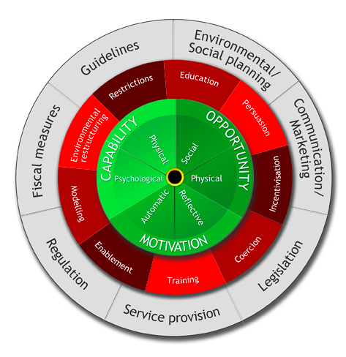
Behavioural Change Wheel
Verhaltensgründe
Interventionen
Policy
https://www.behaviourchangewheel.com/about-wheel

Slide 33
Probleme bei der MSSA-BSI Versorgung
Behandlung mit Breitspektrum-Substanzen
Capability
Physisch
Kognitiv
Wissen: Optimale Therapie? Nebenwirkungen von breiter Therapie?
Opportunity
Sozial
Hierarchie: Der AA darf die Therapie umstellen
Physisch
Zeit, Befunde: Es liegt ein interpretierbarer Befund vor
Motivation
Intrinsisch
Emotionen: Angst vor „schmaler“ / „gezielter“ Therapie auf ICU; Angst vor Allergie
Reflektiv

Slide 34
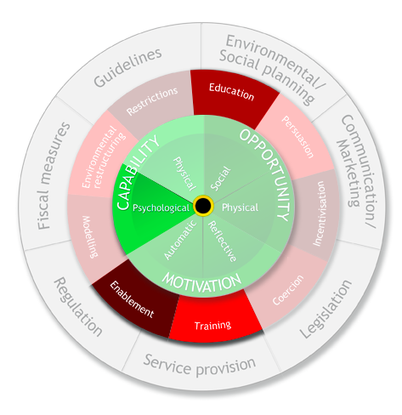
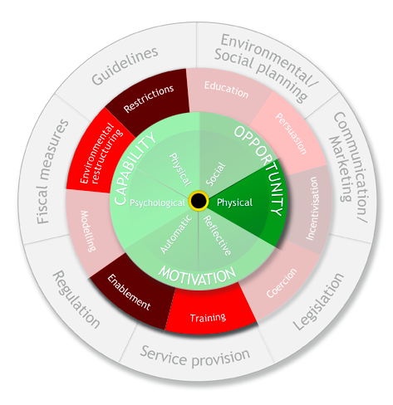

Lösungsansätze
Education („Fortbildung“): zu aufwändig (unzählige Stationen)
Enablement: -> aktive Kontaktaufnahme bei jeder S. aureus Bakteriämie durch MiBi
Environmental Restructuring (Antibiogramme!): siehe nächste Folie
„Die S. aureus Polizei ruft an…“

Slide 35
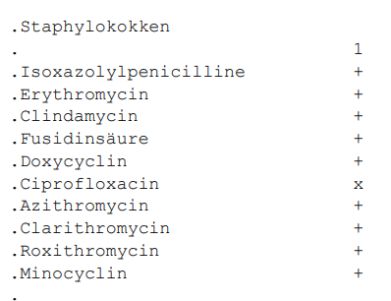
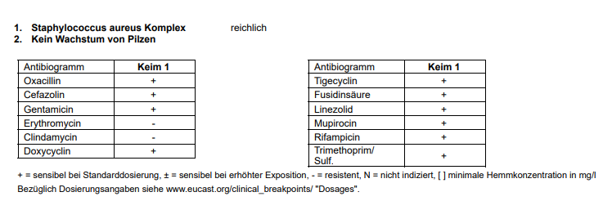
MSSA wird trotz Antibiogramm nicht erkannt
Anpassung der Infrastruktur
„Environmental Restructuring“
Capability
Physical
Psychological
Opportunity
Social
Physical
Motivation
Automatic
Reflective
Notes:
Im Prinzip eine Frage wichtig: MSSA oder MRSA
Kodiert auf Antibiogramm – ASP-initiative

Slide 36
„Persuasion“: Deeskalation
= Anpassung der antimikrobiellen Therapie nach Einlangen relevanter Befunde auf eine wirksame, aber möglichst schmale und gut verträgliche Therapie
  Voraussetzung: adäquate Diagnostik
  Beispiele
    Nachweis von Pneumonie mit Streptococcus pneumoniae -> Penicillin (und nicht Piperacillin/Tazobactam)
    Urosepsis mit Escherichia coli: z.B. Deeskalation auf Cephalosporin statt Meropenem

Slide 37
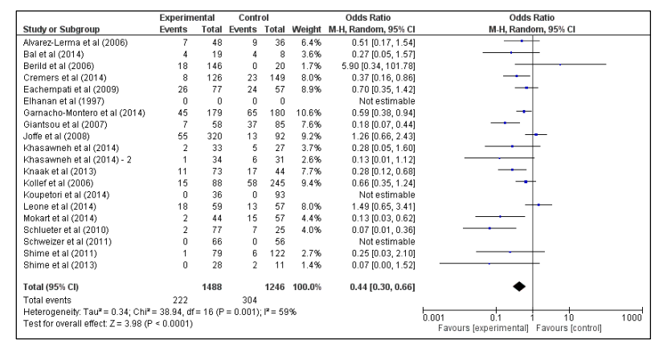
Deeskalation - Mortalität
Notes:
Alles nur bias weil nur gut laufende patienten deeskaliert werden?

Slide 38
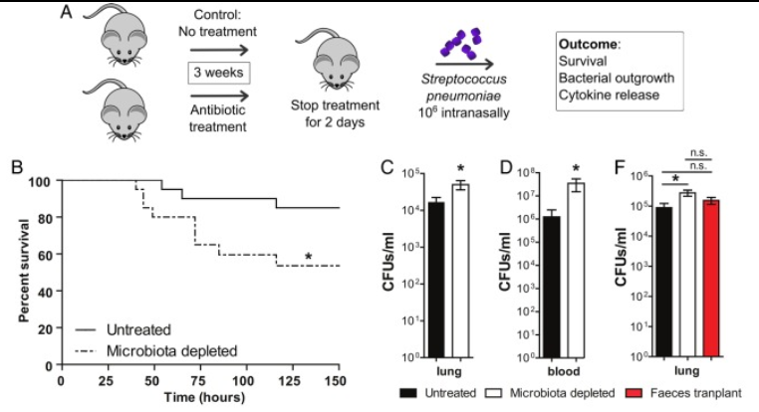
The gut microbiota plays a protective role in the host defence against pneumococcal pneumonia.

Slide 39
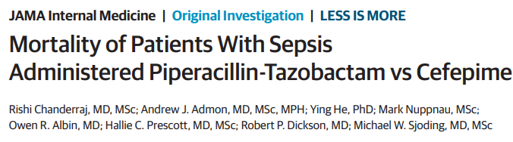
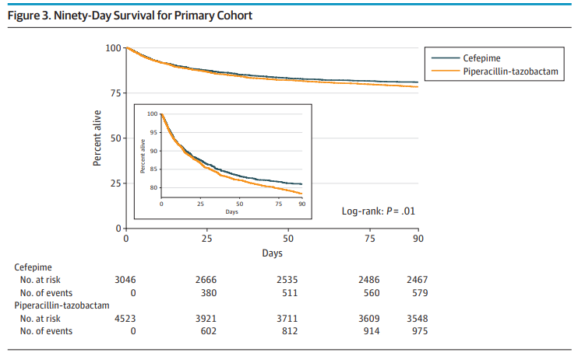
Retrospektive Studie, aber vmtl. wegen „bias due to indication“
4523 were treated with vancomycin and piperacillin/tazobactam
3046 were treated with vancomycin and cefepime
5% weniger Mortalität in Cefepime-Gruppe
Notes:
Pip/Taz Shortage -> Besseres Überleben

Slide 40
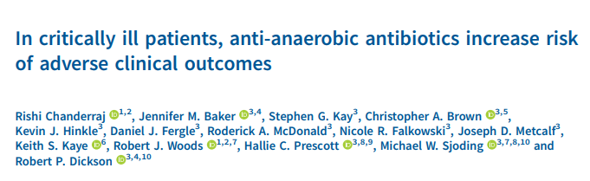
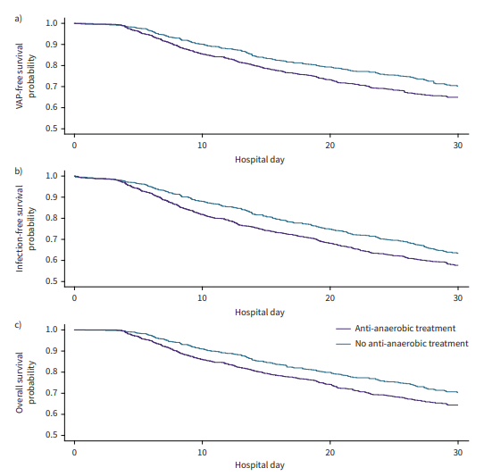
Retrospektive Studie in 3032 kritisch kranken PatientInnen
Frühe Verabreichung von Antibiotika mit Anaerobier-Aktivität assoziiert
  mit VAP (hazard ratio (HR) 1.24, 95% CI 1.06–1.45)
  mit Tod (HR 1.14, 95% CI 1.02–1.28)

Slide 41
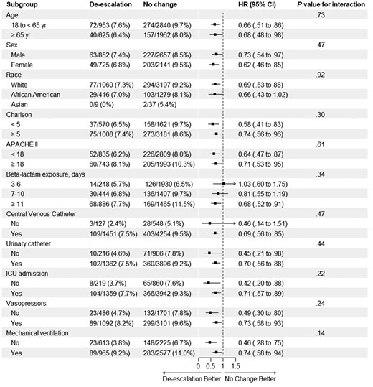
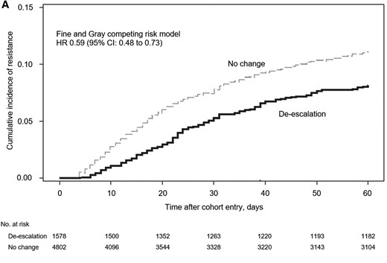
Deeskalation und Resistenzentwicklung bei Sepsis
7742 Patienten mit mindestens 2 Tagen eines Breitspektrum-Betalaktams
HR für Resistenzentwicklung 0.59 (95% CI 0.48-0.73)

Slide 42
Probleme bei der MSSA-BSI Versorgung
Zu wenig TTEs
Capability
Physisch
Fortbildung vmtl. sinnlos & aufwändig
“Enablement“ durch aktiv Kontaktaufnahme & klappenfokusiertes „Kurzprogramm“
Vermerk Endokarditis auf Zuweisung
Kognitiv
Wissen: Notwendigkeit der Fokussuche
Opportunity
Sozial
Physisch
Verfügbarkeit: TTEs nur mit langer Wartezeit
Motivation
Intrinsisch
Reflektiv

Slide 43
MSSA-BSI Versorgung am AKH Wien seit Juli 2023
24h-Bearbeitung von Blutkulturen + sofortige Bestimmung des MRSA-Status (Biofire® oder Amplex®) („Environmental Restructuring“)
Telefonische Erinnerung an Mindeststandards durch Mikrobiologie (“Enablement“, „Persuasion“)
  First-line Therapie mit Cefazolin (“Penicillin“-Allergie irrelevant; besser verträglich; effektiver?) im Gegensatz zu Guidelines (Flucloxacillin als gleichwertig)
  Kontroll-Blutkulturen alle 48-72h bis negativ
  TTE bei allen MSSA-BSI
  Rasche Source-Control (Abszesspunktion, Katheterentfernung, etc.)
Konsiliarische Mitbetreuung durch FÄ/FA für Infektiologie („Enablement“, „Persuasion“)
  Adäquate Dosierung und Therapiedauer (2-4-6 Wochen)
  Erweiterte Bildgebung (TEE? CT? PET-CT?)
  Kombinationstherapien in ausgewählten Fällen

Slide 44
Danke für die Aufmerksamkeit!
felix.loetsch@meduniwien.ac.at

